Slide 1
2022
C语言版
数据结构
DATA STRUCTURE

Slide 2
04
字符串

Slide 3
学习目标
掌握串的定义及其基本操作；
掌握串的定长顺序存储结构；
掌握串的链式存储结构；
掌握串的堆存储结构；
掌握串的模式匹配。
4

Slide 4
思政目标
通过本单元对字符串的学习，了解串的数据特征和存储方式，以及串的模式匹配，使学生认识到事物存在的意义离不开其所在的环境和位置。

Slide 5
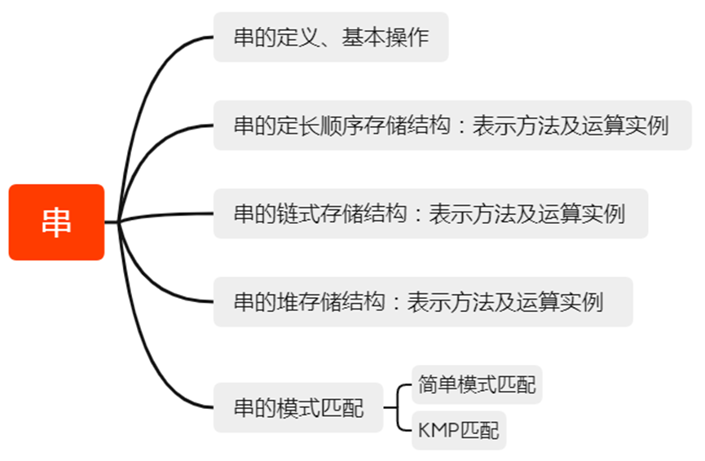
知识脉络图

Slide 6
4.1字符串的定义及基本运算
4.1.1 串的定义
串（string）是由零个或多个任意字符组成的有限序列，通常记为：
S="s1s2,…,sn" (n≥0)
S表示串名，本书中用双引号""作为串开始和结束的定界符，双引号内部的字符序列是串的值，双引号本身不属于字符串的内容，si（1≤i≤n）表示一个任意字符，是串的组成元素，可以是字母、数字或其它特殊字符，i表示该字符在整个串中的序号。

Slide 7
4.1.2 串的基本操作
串是一种特殊的线性表，线性表的操作基本也适用于串，但是线性表主要针对于单个元素进行操作，而串通常是以连续的字符序列作为操作对象。

Slide 8
4.2串的定长顺序存储结构
4.2.1定长顺序串的表示
由于串是一种字符型的线性表，因此，串的存储方式与线性表类似，串的定长顺序存储结构是指，用一组地址连续的存储单元存放串中的字符序列。在定长顺序存储结构中，串的存储空间分配在编译时就确定了，依照预定义的大小，将一个固定长度的存储区域分配给字符串，程序运行当中不会改变，所以把这种存储方式叫做静态存储分配，使用了这种存储结构的串叫做定长顺序串。

Slide 9
定长顺序串经常用一维数组来描述，类型定义如下：
#define MAXSIZE 255 //串的最大长度
typedef struct
{
char ch[MAXSIZE]; //数组ch的每个元素存储串的一个字符
int len; //串的长度
}SString;

Slide 10
4.2.2定长顺序串的运算实例
（1）串连接
（2）串定位

Slide 11
4.3串的链式存储结构
4.3.1链串的表示
串中的每个元素都是字符，可以将这些字符分组存放在各个节点中，形成链式存储结构，每个节点存储若干字符并存储下一个节点的位置，每个节点存储的字符个数叫做节点大小，节点也称作块，所以这种存储方式也被称作块链存储结构。例如：有一个字符串"international"，图4-2是节点大小分别为4和1的链式存储结构。

Slide 12
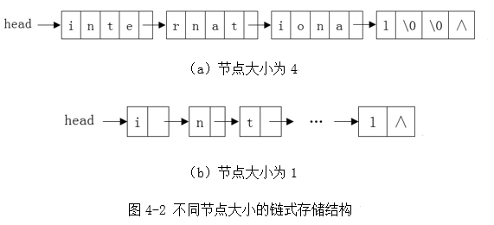

Slide 13
4.3.2链串的运算实例
（1）求串长
（2）串插入

Slide 14
4.4串的堆存储结构
4.4.1堆串的表示
堆串的类型定义如下：
typedef struct
{
char *ch;//若串非空，则按串长分配存储区，ch指示串的起始地址
int length;//为了处理方便，将串长也作为存储结构的一部分
}HString;

Slide 15
4.4串的堆存储结构
4.4.2堆串的运算实例
（1）求子串
（2）串插入

Slide 16
4.5串的模式匹配
串的模式匹配是各种串处理运算中非常重要一种操作，是指子串在主串中的定位操作，子串称作模式串。

Slide 17
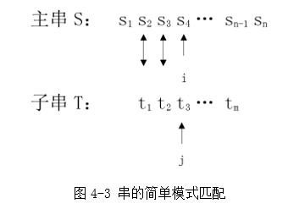
4.5.1简单模式匹配

Slide 18
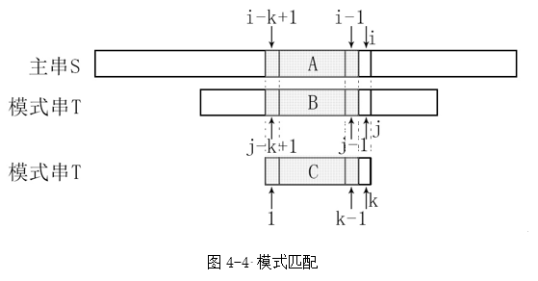
4.5.2 KMP匹配

Slide 19
4.6单元实训
应用案例【1】
利用串的定义和模式匹配等操作实现文本的加密和解密功能。
案例分析：由用户输入要加密和解密的串，然后由程序输出加密和解密的结果，输入时以回车键作为结束符，对其进行加密和解密。需要预先设定一个密码对照表，假设密码字母映射表如下：
a b c d e f g h i j k l m n o p q r s t u v w x y z
r j m q z t c o d e f l n a g h i k y x w v u s p b

Slide 20
4.6单元实训
应用案例【2】
在一些字处理软件系统中，数字一般都是以字符的形式存储的，数字0~9，对应的ASCII码是48~57，编写程序实现将数值转换为字符的形式，再显示出来。
案例分析：首先将数字存储到字符型数组中，然后将其转换为整型数据，计算出结果之后，将结果从高位开始，依次存放到字符数组中，最终以字符的形式显示结果。以4659=4*1000+6*100+5*10+9为例，计算每一数位上的数值方式如下：

Slide 21
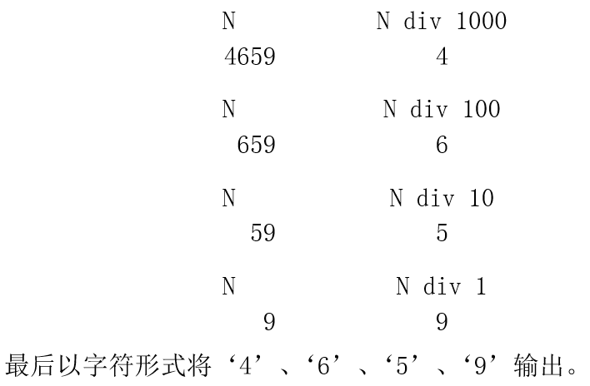

Slide 22
4.7课后练习
一、 选择题
1.若有两个串S1和S2，求串S2在S1中首次出现位置的运算称作（ ）。
A.模式匹配
B.求子串
C.连接
D.判断子串

Slide 23
2.串与普通的线性表相比，其特殊性体现在（ ）。
A.链式存储结构
B.数据元素任意
C.顺序得存储结构。
D. 数据元素就是一个字符

Slide 24
3.空串与空格串（ ）。
A.相同
B.长度相同
C.写法相同
D.不同

Slide 25
4.若有串S="morning"，其串长度是（ ）。
A.1
B.6
C.7
D.8

Slide 26
5. KMP算法的时间复杂度（ ）。
A.O(m*n)
B.O(m+n)
C.O(m)
D.O(n)

Slide 27
二、判断题
1.求子串在主串中首次出现的位置的运算称为模式匹配。
2.设s="HOW ARE YOU!",其长度就是10。
3.判定两个串相等的充分必要条件是两个串的长度相等且对应位置字符相同。

Slide 28
三、操作题
1.已知串S采用顺序存储结构，写出从串S中删除所有与串T相同的子串的算法。
2.写出串的模式匹配KMP算法。
3.串S1和串S2均采用链式存储结构，写出判断串S1和串S2是否相等的算法。

